Slide 1
ПРЕДУПРЕЖДЕНИЕ ВТОРИЧНЫХ НАРУШЕНИЙ У ДЕТЕЙ С ОСОБЕННОСТЯМИ ПСИХОФИЗИЧЕСКОГО РАЗВИТИЯ РАННЕГО ВОЗРАСТА В УСЛОВИЯХ ИСПОЛЬЗОВАНИЯ АДАПТИРОВАННЫХ ИГР Ашкинезер Елена Валентиновна, учитель-дефектолог государственное учреждение образования «Мозырский районный центр коррекционно-развивающего обучения и реабилитации»

Slide 2
Проблеме ранней комплексной помощи детям с особенностями психофизического развития в системе специального образования уделяется большое внимание. Количество детей с особенностями в развитии ежегодно увеличивается. Чем раньше будет оказана своевременная квалифицированная помощь специалистов, тем быстрее и эффективнее будут сглаживаться нарушения, предупреждая их наслаивание

Slide 3
Изучить опыт по оказанию ранней комплексной помощи детям с особенностями психофизического развития
Определить и реализовать в процессе коррекционной работы комплекс игр, способствующий развитию детей раннего возраста с особенностями психофизического развития
Оценить эффективность реализуемых адаптированных игр на групповых занятиях с детьми раннего возраста с особенностями психофизического развития

Slide 4
Разработать и апробировать комплекс адаптированных игр, направленных на предупреждение вторичных нарушений у детей раннего возраста с особенностями психофизического развития в условиях центра коррекционно-развивающего обучения и реабилитации

Slide 5
Проведены диагностики и сделаны определенные выводы
Разработан комплекс игр по развитию детей раннего возраста и методические рекомендации по его использованию педагогами и родителями, его внедрение в практику работы

Slide 7
Сферы деятельности:
социальное развитие/самообслуживание;
тонкая моторика;
общая моторика;
речь;
мышление/ восприятие

Slide 8
Формы работы с детьми с особенностями психофизического развития:
индивидуальные занятия;
групповые занятия;
индивидуализированное обучение ребенка с
психолого-педагогическим сопровождением в семье

Slide 9
Выявление первичных и предупреждение вторичных нарушений в специально организованных игровых ситуациях в детско-родительском коллективе
Обучение родителей приемам и способам взаимодействия с детьми, их активное включение в коррекционный процесс в игровой форме
Проектирование и создание условий, позволяющих детям более успешно адаптироваться к учреждению дошкольного образования

Slide 10
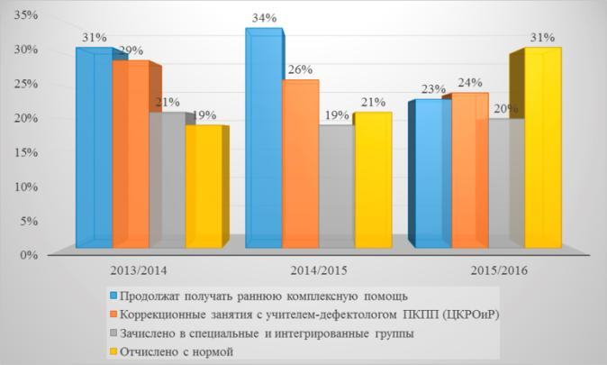
Результативность коррекционной работы с детьми раннего возраста

Slide 11
Адаптация детей раннего возраста к учреждению дошкольного образования

Slide 12
Родители: активное использование практических пособий при взаимодействии со своим ребенком
Дети: профилактика вторичных нарушений у детей раннего возраста, возможность обучаться в учреждении дошкольного образования, успешно в нем адаптируясь
Педагоги: внедрение в практику работы комплекса адаптированных игр для реализации единых подходов

Slide 13
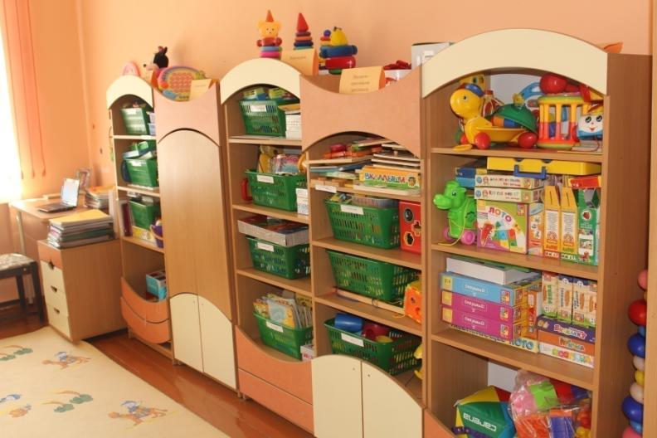
Развивающая среда кабинета ранней помощи
Игротека

Slide 14
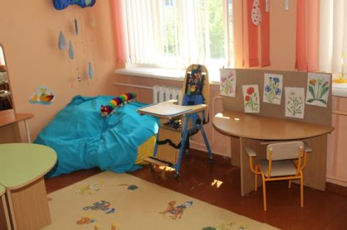
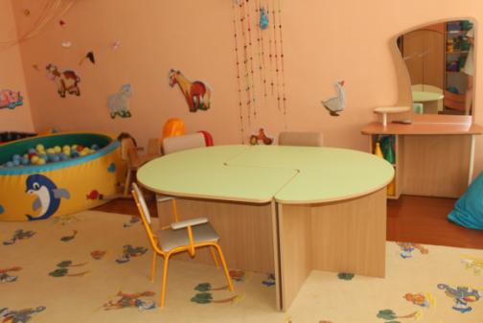
Зоны индивидуальной
и групповой
коррекционной работы

Slide 15
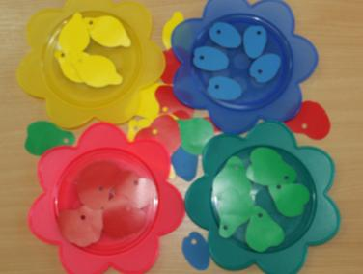
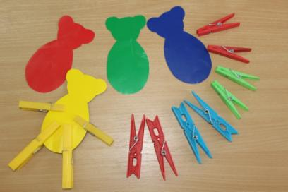
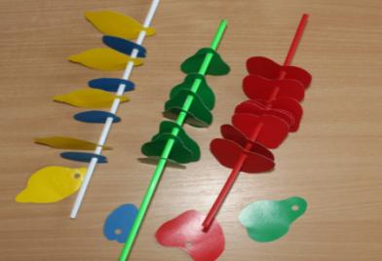
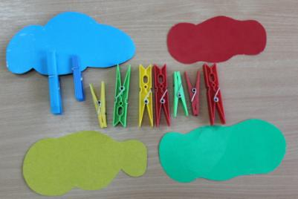
Адаптированные игры

Slide 16
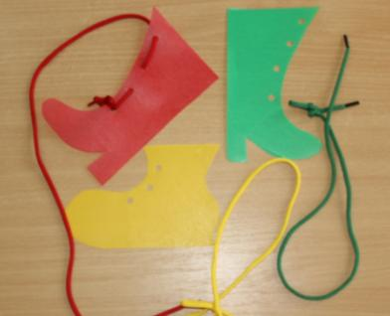
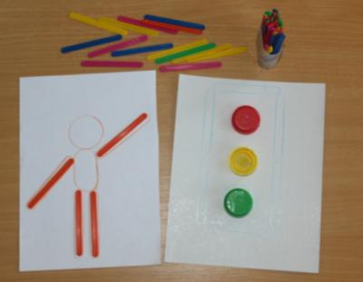
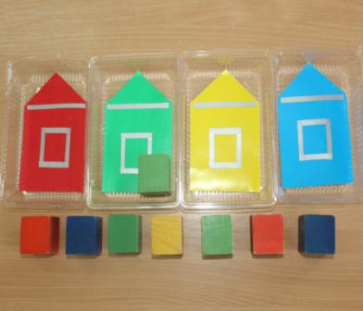
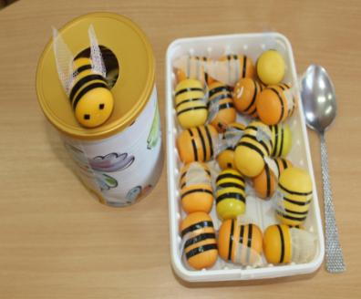

Slide 17
Сенсомоторные игры
Сортировка

Slide 18
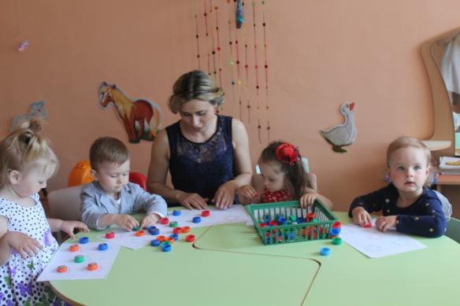
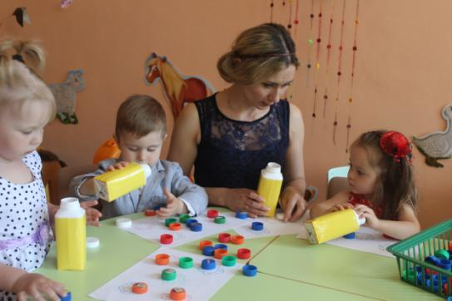
Соотнесение по
цвету,
наложение на
заданный контур
Формирование
«пинцетного» захвата
Развитие координации в системе «глаз-рука»

Slide 19
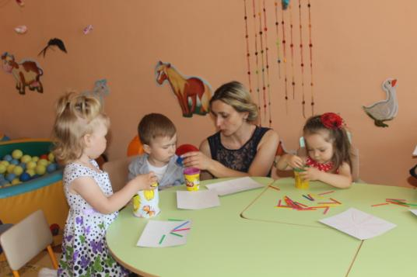
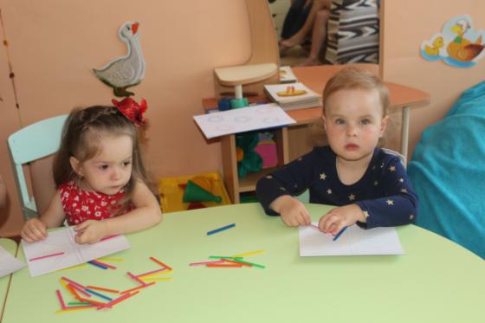
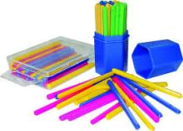
Конструирование
счётными палочками
по заданному контуру

Slide 20
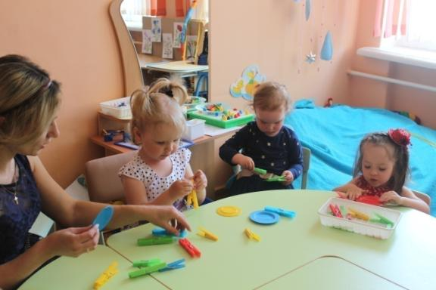
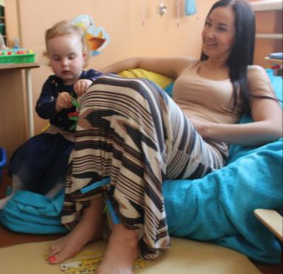
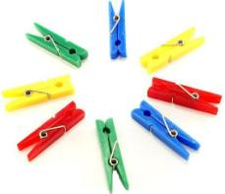
Развитие координированной силы пальцев рук

Slide 21
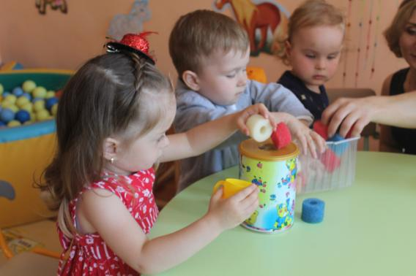
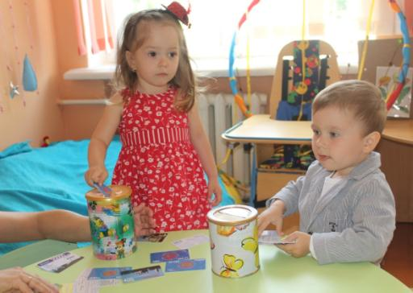
Сжимание и проталкивание
мягких валиков и плоских предметов
в ёмкость с отверстием

Slide 22
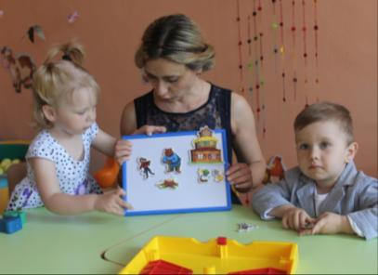
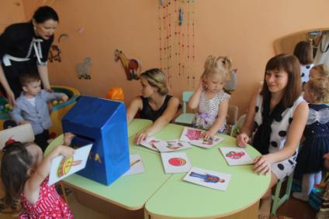
Развитие коммуникативных навыков
Театрализация
популярных
сказок
Работа с
сюжетными
картинками

Slide 23
Предпосылки сюжетно – ролевой игры

Slide 24
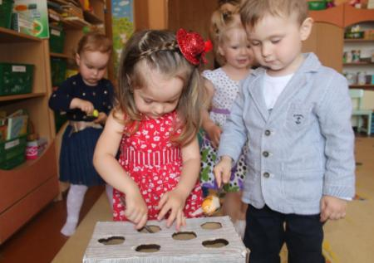
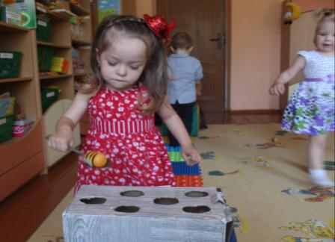
Двигательные игры с музыкой и без
У Танюши дел немало,
У Танюши много дел.

Slide 25
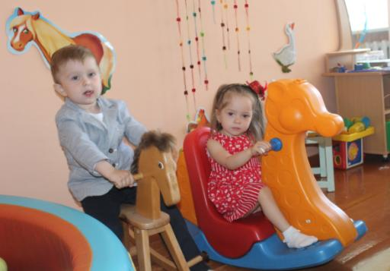
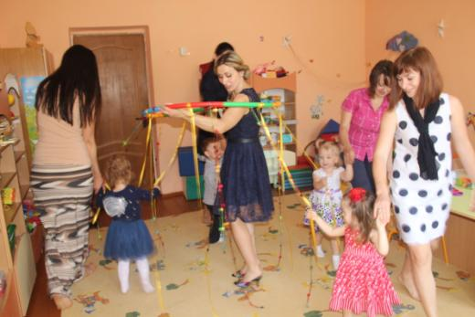
Я люблю свою
лошадку,
Причешу ей шёрстку
гладко.
Гребешком приглажу
хвостик
И верхом поеду в гости!
Еле – еле,
еле – еле,
Закружились
карусели!

Slide 26
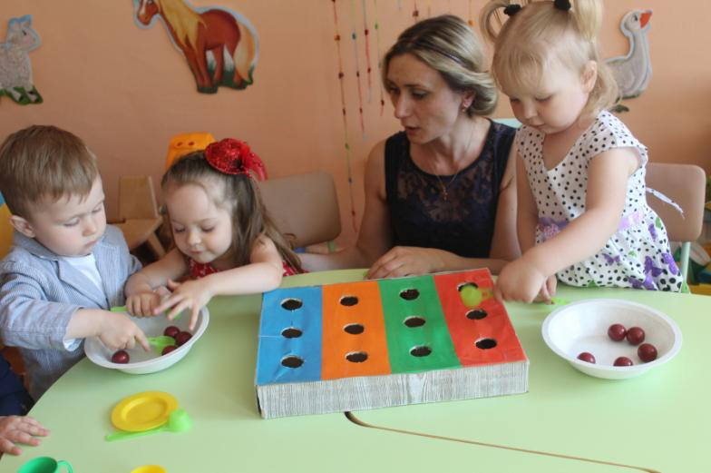
Предметно – практическая деятельность

Slide 27
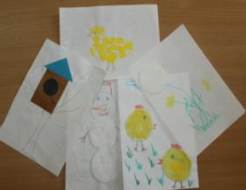
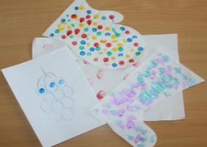
Лепим, клеим и рисуем …

Slide 28
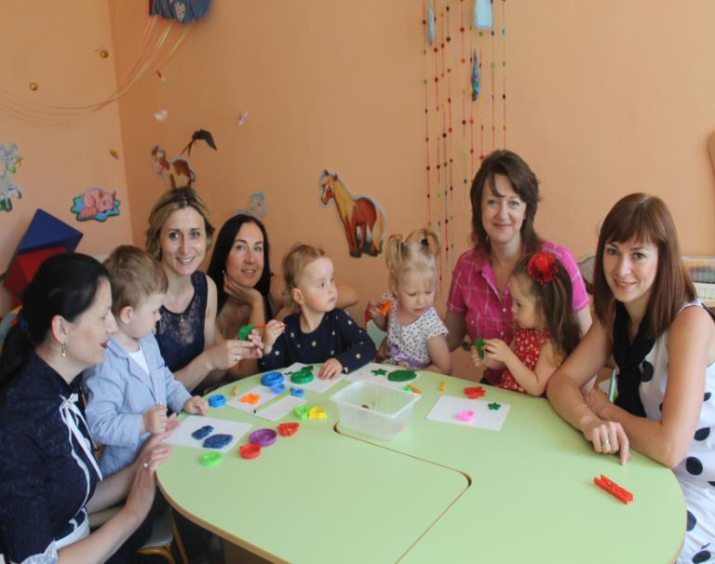
Мама – рядом!

Slide 29
Игры разные важны, игры разные нужны. Если с малышом играть – это будет развивать. Приходите к нам учиться, постарайтесь не лениться, Не бояться и дерзать, стремиться новое узнать.

Slide 30
ПРЕДУПРЕЖДЕНИЕ ВТОРИЧНЫХ НАРУШЕНИЙ У ДЕТЕЙ С ОСОБЕННОСТЯМИ ПСИХОФИЗИЧЕСКОГО РАЗВИТИЯ РАННЕГО ВОЗРАСТА В УСЛОВИЯХ ИСПОЛЬЗОВАНИЯ АДАПТИРОВАННЫХ ИГР Ашкинезер Елена Валентиновна, учитель-дефектолог государственное учреждение образования «Мозырский районный центр коррекционно-развивающего обучения и реабилитации»

